Slide 1
ФГБОУ ВО Астраханский ГМУ Минздрава России
Кафедра хирургических болезней стоматологического факультета
Тема:
«Нагноительные заболевания мягких тканей»
Зав. кафедрой : доктор медицинских наук, профессор, Одишелашвили Г.Д

Slide 2
Статистика
Гнойно-воспалительные заболевания и их осложнения составляют, по разным источникам, 30-40% в структуре хирургической патологии [Pulgar S., 2008 ]. Ведущее место среди хирургических инфекций как по частоте развития, так
и по возможным осложнениям занимают гнойные заболевания кожи и мягких тканей [Ерюхин И.А ,2003,DiNubile M.J 2004, Kozlov R.S 2008].
В структуре нозокомиальных инфекций частота хирургических инфекций
мягких тканей (послеоперационные нагноения, постинъекционные осложнения и т.д.) достигает 36% , в России – 24% . Инфекции кожи
и мягких тканей занимают третье место по частоте в этиологической структуре сепсиса.
Однако до настоящего времени хирургические инфекции кожи и мягких
тканей (ИКМТ) остаются той областью хирургии, которой уделяется мало внимания специалистами как поликлинического, так и стационарного звена

Slide 3
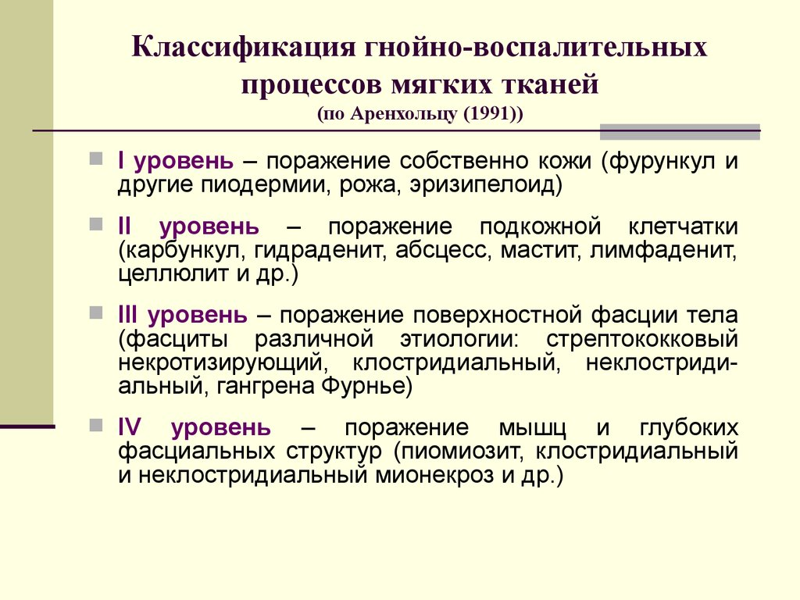

Slide 4
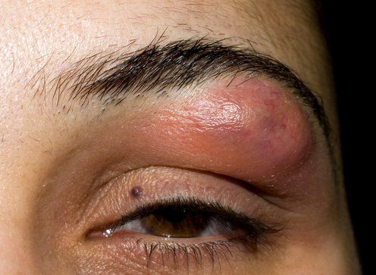
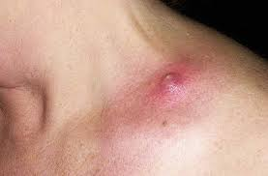
Фурункул
Острое гнойное воспаление волосяного фолликула и окружающих его тканей (сальной железы, подкожной клетчатки).
Этиология – вызывается золотистым стафилококком. Предрасполагающие факторы:
– повреждения кожи (трещины, ссадины);
-несоблюдение санитарно-гигиенических норм в быту и производстве;
-снижение резистентности организма (гиповитаминозы, сахарный диабет, переутомления и др.)
Локализация – на любых участках кожи, имеющих волосы;); не возникает фурункул на коже, лишенной волос (ладони, ладонная поверхность пальцев, подошвы).

Slide 5
Патогенез
Изменения в начальной стадии заболевания характеризуются формированием пустулы в устье фолликула. Пустула содержит нейтрофильные лейкоциты, стафилококки и фибрин. В дальнейшем стафилококки опускаются по волосяному фолликулу, вызывают его воспаление, что приводит к образованию инфильтрата с последующим некрозом окружающих тканей. Вокруг зоны некроза ткань расплавляется и образуется гной. Гнойный экссудат скапливается под эпидермисом, вокруг устья фолликула, а затем, вместе с некротическим стержнем и погибшим волосом выходит наружу. Дефект тканей заполняется грануляциями, затем формируется рубец.

Slide 6
Клиника
На первом этапе больной ощущает зуд и покалывание в области инфильтрата. К концу 1-2-х суток образуется воспалительный инфильтрат, который выступает конусообразно над кожей. Кожа над инфильтратом краснеет и становится болезненной при пальпации. На вершине инфильтрата отмечается небольшое скопление гноя с точкой некроза в центре. В дальнейшем пустула прорывается и подсыхает, а на 3-7 сутки инфильтрат расплавляется и некротизированные ткани в виде стержня вместе с остатками волоса выделяются с гноем. После выделения гноя отек и инфильтрация вокруг раны постепенно уменьшаются, боли исчезают. Образовавшаяся гнойная рана очищается, выполняется грануляционной тканью и заживает. На месте воспаления остается небольшой, белесоватый, несколько втянутый рубец. Фурункул обычно не вызывает значительных изменений в общем состоянии больного, но при некоторых локализациях состояние может быть тяжелым. Боль при фурункуле обычно умеренная, но при локализации в наружном слуховом проходе или в носу – значительная. Отек при фурункуле обычно небольшой, но при локализации на лице, мошонке – выраженный, что объясняется рыхлостью клетчатки в этих областях. Нередко тяжелое клиническое течение наблюдается при фурункулах лица. Значительное развитие венозной и лимфатической сети на лице способствует быстрому распространению инфекции в головной мозг. Тромбофлебит при фурункуле лица может перейти по анастомозам на венозные синусы твердой мозговой оболочки, что ведет к их тромбозу, создавая угрозу тяжелого осложнения – менингита и сепсиса. Прогрессирующий тромбоз вен и сепсис при фурункуле лица нередко является следствием попыток выдавливания содержимого фурункула, чего производить нельзя.
Осложнения фурункула – лимфангит, регионарный лимфаденит, тромбофлебит, тромбоз кавернозного синуса, менингит и энцефалит при фурункулах лица, сепсис, абсцесс, флегмона.

Slide 7
Лечение.
В стадию серозного инфильтрата (1-е сутки) возможно абортивное течение при общем и местном воздействии. Общее лечение – антибиотики, сульфаниламиды, нитрофураны внутрь. Местное лечение – обработка кожи над инфильтратом 70% спиртом, 5% спиртовым раствором йода, короткий новокаиновый блок с антибиотиками, электрофорез с антисептиками, УВЧ. В гнойно-некротическую стадию необходимо ускорить процесс отторжения гнойно-некротических тканей – вскрытие и удаление стержня, дренирование раны под общей анестезией, повязки с растворами антисептиков, протеолитическими ферментами. Гной необходимо отправить на посев и чувствительность к антибиотикам. Нельзя заниматься самолечением больной с фурункулом лица лечится стационарно.
Применяют кератолитические средства
– салициловая кислота (присыпка, 10% мазь), дезагреганты, антибактериальные препараты,

Slide 8
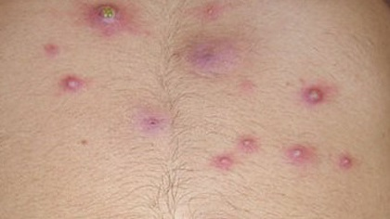
Фурункулез
Множественные фурункулы, располагающиеся на различных участках тела, имеющие, как правило, различные сроки развития.
Необходимо дифференцировать со стрептодермией и с проявлениями сахарного диабета. Кроме антибактериальной терапии необходимо использовать УФО крови и лазерное облучение крови.

Slide 9
Рожа
Рожистое воспаление (рожа) – поражение кожных покровов и соединительных тканей, развившееся в результате стрептококковой инфекции.
Входные ворота: травма, нарушение целостности кожных покровов, множественные ссадины, потертости, воспаленные мозоли, расчесы от укусов москитов и комаров.
Предрасполагающиеся факторы:
грибковые инфекции, аутоиммунные заболевания, авитаминоз, а также различные сосудистые патологии.
Основной механизм передачи:
контактный (микротравмы, потертости, опрелость кожи и др.).
воздушно-капельный
лимфогенный
гематогенный.

Slide 10
Клиническая классификация рожи
• По характеру местных проявлений:
эритематозная;
эритематозно-буллезная;
эритематозно-геморрагическая;
буллезно-геморрагическая.
• По степени интоксикации (тяжести течения):
I - легкая;
II - среднетяжелая;
III - тяжелая.
• По кратности течения:
а) первичная;
б) повторная (возникающая через 2 года, иная локализация процесса)
в) рецидивирующая.
При наличии не менее трех рецидивов рожи за год целесообразно определение "часто рецидивирующая рожа".
По распространенности местных проявлений:
а) локализованная рожа;
б) распространенная (мигрирующая) рожа;
в) метастатическая рожа с появлением отдаленных друг от друга очагов воспаления.
• Осложнения рожи:
а) местные
б) общие.
• Последствия рожи:
а) стойкий лимфостаз (лимфатический отек, лимфедема);
б) вторичная слоновость (фибредема).

Slide 11
1. Первичная, повторная рожа и так называемые поздние рецидивы болезни (спустя 6 - 12 мес и позже) являются острым циклическим инфекционным процессом, возникающим в результате экзогенного инфицирования b-гемолитическим стрептококком группы А. Источником инфекции при этом являются как больные с разнообразными стрептококковыми инфекциями, так и здоровые бактерионосители стрептококка.
2. Рецидивирующая рожа, при которой возникают ранние и частые рецидивы болезни, формируется после перенесенной первичной или повторной рожи вследствие неполноценного лечения, наличия неблагоприятных фоновых и сопутствующих заболеваний (варикозная болезнь вен, микозы, сахарный диабет, хронические тонзиллиты, синуситы и др.), развития вторичной иммунной недостаточности, дефектов неспецифической защиты организма. Образуются очаги хронической эндогенной инфекции в коже, регионарных лимфатических узлах. Наряду с бактериальными формами стрептококка группы А при хронизации процесса большое значение имеют также L-формы возбудителя, длительное время персистирующие в макрофагах кожи и органов мононуклеарно-фагоцитарной системы. Реверсия L-форм стрептококка в исходные бактериальные формы приводит к возникновению очередного рецидива болезни.
3. Рожа протекает обычно на фоне выраженной сенсибилизации к b-гемолитическому стрептококку, сопровождается формированием фиксированных иммунных комплексов в дерме, в том числе и периваскулярно. При инфицировании стрептококком болезнь развивается лишь у лиц, имеющих к ней врожденную или приобретенную предрасположенность. Инфекционно-аллергический и иммунокомплексный механизмы воспаления при роже обусловливают его серозный или серозно-геморрагический характер. Присоединение гнойного воспаления свидетельствует об осложненном течении болезни.
4. Больные рожей малоконтагиозны. Женщины болеют рожей чаще мужчин, особенно рецидивирующей формой заболевания. Более чем в 60% случаев рожу переносят люди в возрасте 40 лет и старше. В отличие от других стрептококковых инфекций рожа характеризуется отчетливой летне-осенней сезонностью. В последние годы отмечается увеличение числа случаев геморрагической рожи, для которой характерны медленная репарация тканей в очаге воспаления, тенденция к затяжному (хроническому) течению инфекционного процесса, большая частота осложнений.

Slide 12
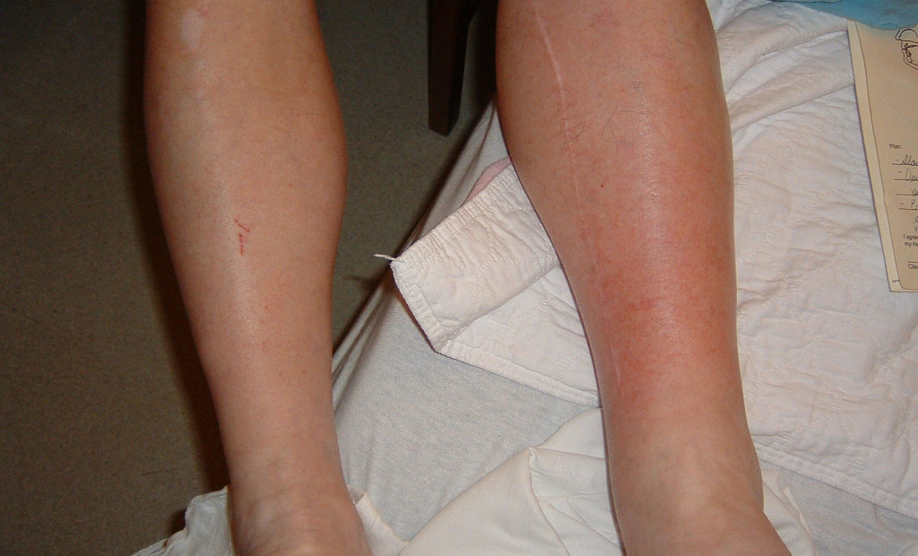
Клиническая картина рожи
Инкубационный период - от нескольких часов до 3 - 5 дней. У больных с рецидивирующим течением рожи развитию очередного приступа заболевания часто предшествуют переохлаждение, стресс. В подавляющем большинстве случаев заболевание начинается остро.
Начальный период болезни характеризуется быстрым развитием симптомов интоксикации, которые более чем у половины больных на срок от нескольких часов до 1 - 2 сут опережают возникновение местных проявлений болезни. Отмечаются головная боль, общая слабость, озноб, мышечные боли. У 25 - 30% больных появляются тошнота и рвота. Уже в первые часы болезни температура повышается до 38 - 40°С. На участках кожи в области будущих локальных проявлений у ряда больных появляются парестезии, чувство распирания или жжения, неинтенсивные боли. Нередко возникают также боли в области увеличенных регионарных лимфатических узлов.

Slide 13
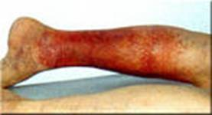
Разгар заболевания наступает в сроки от нескольких часов до 1 - 2 сут после первых проявлений болезни. Достигают своего максимума общетоксические проявления и лихорадка. Возникают характерные местные проявления рожи. Чаще всего воспалительный процесс локализуется на нижних конечностях (60 - 70%), реже на лице (20 - 30%) и верхних конечностях (4 - 7%), очень редко лишь на туловище, в области молочной железы, промежности, наружных половых органов. При своевременно начатом лечении и неосложненном течении рожи длительность лихорадки обычно не превышает 5 сут. У 10 - 15% больных лихорадка сохраняется дольше 7 суток, что наблюдается обычно при распространенном процессе и недостаточно полноценной этиотропной терапии. Наиболее длительный лихорадочный период отмечают при буллезно-геморрагической роже. Более чем у 70% больных рожей возникает регионарный лимфаденит, развивающийся при всех формах болезни.

Slide 14
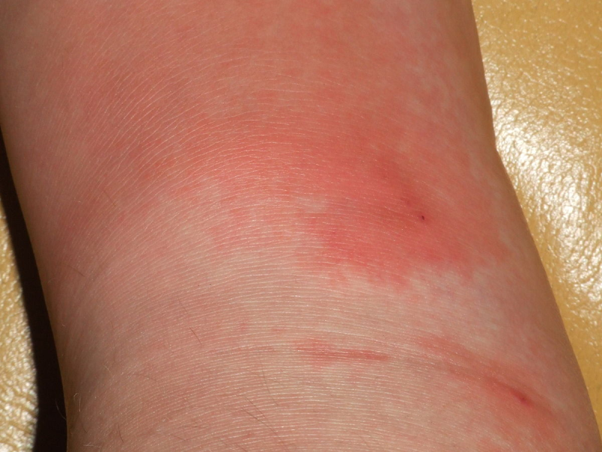
Период реконвалесценции
Нормализация температуры и исчезновение симптомов интоксикации наблюдаются при роже раньше, чем исчезновение местных проявлений. Острые местные проявления болезни сохраняются до 5 - 8 суток, при геморрагических формах - до 12 - 18 суток и более. К остаточным явлениям рожи, сохраняющимся на протяжении нескольких недель и месяцев, относятся пастозность и пигментация кожи, застойная гиперемия на месте угасшей эритемы, плотные сухие корки на месте булл, отечный синдром. Неблагоприятное прогностическое значение (вероятность развития раннего рецидива) имеют сохраняющиеся увеличенные и болезненные лимфатические узлы, инфильтраты кожи в области угасшего очага воспаления, субфебрильная температура. Прогностически неблагоприятно также длительное сохранение лимфатического отека (лимфостаза), который следует рассматривать как раннюю стадию вторичной слоновости. Гиперпигментация участков кожи на нижних конечностях у больных, перенесших буллезно-геморрагическую рожу, может сохраняться пожизненно.

Slide 15
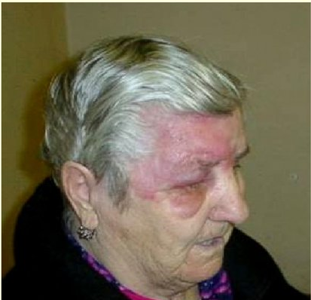
Эритематозная рожа
Может быть как самостоятельной клинической формой рожи, так и начальной стадией развития других форм рожи. На коже появляется небольшое красное или розовое пятно, которое в течение нескольких часов превращается в характерную рожистую эритему. Эритема представляет собой четко отграниченный участок гиперемированной кожи с неровными границами в виде зубцов, языков. Кожа в области эритемы инфильтрирована, напряжена, горячая на ощупь, умеренно болезненная при пальпации (больше по периферии эритемы). В ряде случаев можно обнаружить "периферический валик" в виде инфильтрированных и возвышающихся краев эритемы. Наряду с гиперемией и инфильтрацией кожи развивается ее отек, распространяющийся за пределы эритемы.

Slide 16
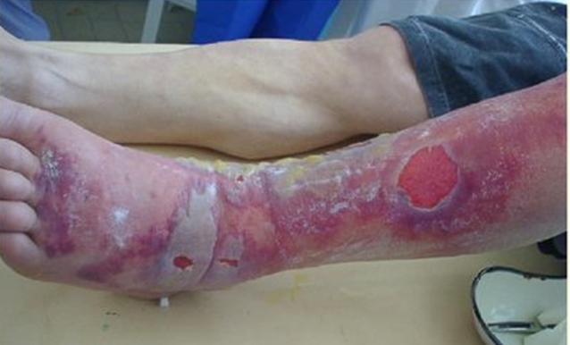
Эритематозно-буллезная рожа
Развивается в сроки от нескольких часов до 2 - 5 сут на фоне рожистой эритемы. Развитие пузырей связано с повышенной экссудацией в очаге воспаления и отслойкой эпидермиса от дермы скопившейся жидкостью. При повреждении поверхностей пузырей или их самопроизвольном разрыве происходит истечение экссудата, нередко в большом количестве на месте пузырей возникают эрозии. При сохранении целостности пузырей они постепенно ссыхаются с образованием желтых или коричневых корок.

Slide 17
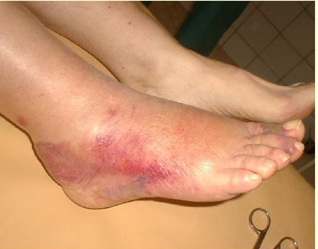
Эритематозно-геморрагическая рожа
Развивается на фоне эритематозной рожи в сроки 1 - 3 сут от начала заболевания, иногда позднее. Появляются кровоизлияния различных размеров - от небольших петехий до обширных сливных геморрагий, иногда на протяжении всей эритемы.

Slide 18
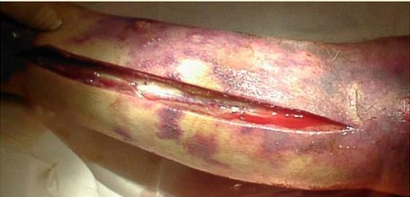
Буллезно-геморрагическая рожа
Трансформируется из эритематозно-буллезной или эритематозно-геморрагической формы и возникает в результате глубокого повреждения капилляров и кровеносных сосудов сетчатого и сосочкового слоев дермы. Буллезные элементы заполняются геморрагическим и фиброзно-геморрагическим экссудатом, возникают обширные кровоизлияния в кожу в области эритемы. Образовавшиеся пузыри бывают разных размеров, имеют темную окраску с просвечивающими желтыми включениями фибрина. Пузыри могут содержать и преимущественно фибринозный экссудат. Возможно появление обширных уплощенных пузырей, плотных при пальпации вследствие значительного отложения в них фибрина. У больных с активной репарацией в очаге поражения на месте пузырей быстро образуются бурые корки. В других случаях покрышки пузырей разрываются и отторгаются вместе со сгустками фибринозно-геморрагического содержимого, обнажая эрозированную поверхность. У большинства больных происходит ее постепенная эпителизация. При значительных кровоизлияниях в дно пузыря и толщу кожи возможно развитие некроза, иногда с присоединением вторичного нагноения, образованием язв.

Slide 19
Лечение
В настоящее время большинство больных с легким течением рожи и многие пациенты со среднетяжелой формой заболевания лечатся в условиях поликлиники. Показаниями для обязательной госпитализации в инфекционные больницы (отделения) являются:
• тяжелое течение рожи с резко выраженной интоксикацией или распространенным поражением кожи (особенно при буллезно-геморрагической форме рожи);
• частые рецидивы рожи, независимо от степени интоксикации, характера местного процесса;
• наличие тяжелых общих сопутствующих заболеваний;
• старческий или детский возраст.

Slide 20
Антибактериальная терапия.
Назначение антибиотиков перорально: эритромицин 0,3 г 4 раза в сутки, олететрин 0,25 г 4 - 5 раз в сутки, доксициклин 0,1 г 2 раза в сутки, спирамицин 3 млн МЕ 2 раза в сутки ( курс лечения 7 - 10 дней); азитромицин - в 1-й день 0,5 г, затем в течение 4 дней по 0,25 г 1 раз в день (или по 0,5 г 5 дней); ципрофлоксацин - 0,5г 2 - 3 раза в день (5 - 7 дней); бисептол (сульфатон) - 0,96 г 2 - 3 раза в день в течение 7 - 10 дней; рифампицин - 0,3 - 0,45 г 2 раза в день (7 - 10 дней). При непереносимости антибиотиков показаны фуразолидон - 0,1 г 4 раза в день (10 дней); делагил по 0,25 г 2 раза в сутки (10 дней). Лечение рожи в условиях стационара целесообразно проводить бензилпенициллином в суточной дозе 6 - 12 млн ЕД, курс 7 - 10 дней. При тяжелом течении заболевания, развитии осложнений (абсцесс, флегмона и др.) возможны сочетание бензилпенициллина и гентамицина (240 мг 1 раз в день), назначение цефалоспоринов.
При выраженной инфильтрации кожи в очаге воспаления показаны нестероидные противовоспалительные препараты: хлотазол по 0,1 - 0,2 г 3 раза или бутадион по 0,15 г 3 раза в сутки в течение 10 - 15 дней. Больным рожей необходимо назначение комплекса витаминов группы В, витамина А, рутина, аскорбиновой кислоты, курс лечения 2 - 4 нед. При тяжелом течении рожи проводится парентеральная дезинтоксикационная терапия (гемодез, реополиглюкин, 5% раствор глюкозы, физиологический раствор) с добавлением 5 - 10 мл 5% раствора аскорбиновой кислоты, 60 - 90 мг преднизолона. Назначаются сердечно-сосудистые, мочегонные, жаропонижающие средства.

Slide 21
Патогенетическая терапия
Эффективна при ранее начатом (в первые 3 - 4 дня) лечении, когда она предупреждает развитие обширных геморрагий и булл. Выбор препарата проводится с учетом исходного состояния гемостаза и фибринолиза (по данным коагулограммы). При отчетливо выраженных явлениях гиперкоагуляции показано лечение антикоагулянтом прямого действия гепарином (подкожное введение или путем электрофореза) и антиагрегантом тренталом в дозе 0,2 г 3 раза в сутки 7 - 10 дней. При наличии выраженной активации фибринолиза в ранние сроки болезни целесообразно лечение ингибитором фибринолиза амбеном в дозе 0,25 г 3 раза в сутки 5 - 6 дней. При отсутствии выраженной гиперкоагуляции рекомендуется также введение непосредственно в очаг воспаления методом электрофореза ингибиторов протеаз - контрикала или гордокса, курс лечения 5 - 6 дней.

Slide 22
Лечение больных рецидивирующей рожей
Лечение этой формы заболевания должно проводиться в условиях стационара. Обязательно назначение резервных антибиотиков, не применявшихся при лечении предыдущих рецидивов. Назначаются цефалоспорины (I или II поколения) внутримышечно по 0,5 - 1,0 г 3 - 4 раза в сутки или линкомицин внутримышечно 0,6 г 3 раза в сутки, рифампицин внутримышечно 0,25 г 3 раза в сутки. Курс антибактериальной терапии - 8 - 10 дней. При особо упорных рецидивах рожи целесообразно двухкурсовое лечение. Последовательно назначают антибиотики, оптимально действующие на бактериальные и L-формы стрептококка. Первый курс антибиотикотерапии осуществляется цефалоспоринами (7 - 8 дней). После 5 - 7-дневного перерыва проводится второй курс лечения линкомицином (6 - 7 дней). При рецидивирующей роже показана иммунокорригирующая терапия (метилурацил, нуклеинат натрия, продигиозан, Т-активин).

Slide 23
Местная терапия
Лечение местных проявлений болезни проводится лишь при ее буллезных формах с локализацией процесса на конечностях. Эритематозная форма рожи не требует применения местных средств лечения, а многие из них (ихтиоловая мазь, бальзам Вишневского, мази с антибиотиками) вообще противопоказаны. В остром периоде рожи при наличии неповрежденных пузырей их осторожно надрезают у одного из краев и после выхода экссудата на очаг воспаления накладывают повязки с 0,1% раствором риванола или 0,02% раствором фурацилина, меняя их несколько раз в течение дня. Тугое бинтование недопустимо. При наличии обширных мокнущих эрозий на месте вскрывшихся пузырей местное лечение начинают с марганцевых ванн для конечностей с последующим наложением перечисленных выше повязок. Для лечения местного геморрагического синдрома при эритематозно-геморрагической роже назначают 5 - 10 % линимент дибунола в виде аппликаций в области очага воспаления 2 раза в сутки на протяжении 5 - 7 дней. Своевременно начатое лечение геморрагического синдрома значительно сокращает сроки острого периода болезни, предупреждает трансформацию эритематозно-геморрагической рожи в буллезно-геморрагическую, ускоряет репаративные процессы, предупреждает характерные для геморрагической рожи осложнения.

Slide 24
Физиотерапия
Традиционно в остром периоде рожи назначается УФО на область очага воспаления на область регионарных лимфатических узлов. При сохранении в периоде реконвалесценции инфильтрации кожи, отечного синдрома, регионарного лимфаденита назначают аппликации озокерита или повязки с подогретой нафталановой мазью (на нижние конечности), аппликации парафина (на лицо), электрофорез лидазы (особенно в начальных стадиях формирования слоновости), хлорида кальция, радоновые ванны. В недавних исследованиях показана высокая эффективность низкоинтенсивной лазертерапии местного очага воспаления, особенно при геморрагических формах рожи. Используется лазерное излучение как в красном, так и в инфракрасном диапазоне. Применяемая доза лазерного излучения варьирует в зависимости от состояния местного геморрагического очага, наличия сопутствующих заболеваний.

Slide 25
Карбункул
Острое гнойно-некротическое воспаление нескольких волосяных мешочков, сальных желез и окружающих их тканей с образованием обширных некрозов кожи и подкожной клетчатки.
Локализация – чаще карбункул развивается на задней поверхности шеи, в межлопаточной и лопаточной областях, на пояснице, ягодицах, реже – на конечностях.

Slide 26
Патогенез
В толще кожи и подкожной клетчатки формируется воспалительный инфильтрат значительного размера, захватывающий несколько фолликулов. Вследствие расстройства кровообращения формируются участки некроза, сливающиеся в дальнейшем в один общий участок омертвения, могущий распространяться и на подлежащую фасцию и мышцы. Вокруг некротического участка развивается нагноение, некротические ткани подвергаются частичному расплавлению и постепенному отторжению. Гной через множественные отверстия в коже выделяется на ее поверхность. После отторжения некротических масс рана выполняется грануляционной тканью и формируется грубый массивный рубец.

Slide 27
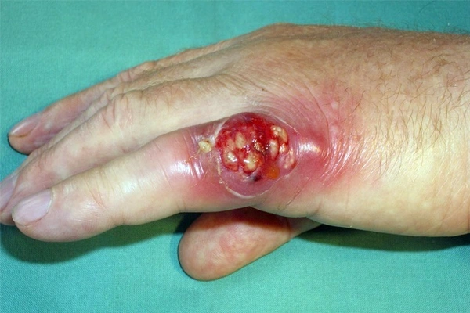
Клиника
В начале появляется небольшой воспалительный инфильтрат с поверхностной пустулой, который быстро увеличивается. Отмечается напряжение тканей, возникает резкая болезненность при пальпации, распирающая, рвущая. Кожа в области инфильтрата приобретает багровый оттенок, напряжена, отечна. Истонченный эпидермис над очагом некроза прорывается в нескольких местах, образуется несколько отверстий («сито», «соты»), из которых выделяется густой зеленовато-серый гной. В отверстиях видны некротизированные ткани. В дальнейшем отдельные отверстия сливаются, образуя большой дефект в коже, через который вытекает много гноя и отторгающиеся некротические ткани. Для карбункула характерны выраженные общие явления. Часто температура повышается до 40˚ С, отмечается значительная интоксикация (тошнота, рвота, потеря аппетита, сильная головная боль, бессонница, нарушение сознания). После выделения гноя и отторжения мертвых тканей общие проявления быстро уменьшаются, по мере очищения рана выполняется грануляциями и заживает.

Slide 28
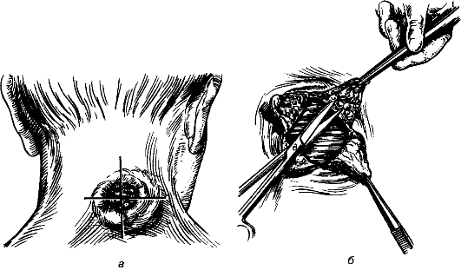
Лечение
Лечение карбункула проводится в стационаре, при его локализации на шее и голове – строгий постельный режим. В стадии воспалительного инфильтрата проводится интенсивная консервативная терапия: парентерально – антимикробные препараты, дезинтоксикационная терапия, местно вокруг инфильтрата введение антибиотиков, УВЧ, повязки с мазью Вишневского, синтомициновой эмульсией, раствором димексида (20-30%), спиртовым раствором хлороксидина (0,5%). При неэффективности консервативной терапии, когда процесс переходит в
гнойно-некротическую стадию, показано оперативное лечение. Оптимальное обезболивание – внутривенный наркоз. Разрез – крестообразный, проходящий через середину очага на всю толщу некроза до жизнеспособных тканей. Некротизированные участки тканей и участки ткани, пропитанные гноем, иссекаются. В итоге образуется значительных размеров раневой дефект. Края дополнительно иссекают, удаляя измененную, некротизированную кожу. Проводят гемостаз. Образовавшуюся полость промывают антисептиком, дренируют и далее лечат по общим принципам лечения гнойной раны. При локализации карбункула на спине, пояснице, животе возможно полное одномоментное иссечение гнойно-некротического очага. При лечении карбункула лица обеспечивают максимальный покой тканей. Больным запрещается жевать, разговаривать, назначают только жидкую пищу. Проводят интенсивную общую терапию, применяют дезагреганты. Для отторжения некротических стержней применяют кератолитические средства.

Slide 29
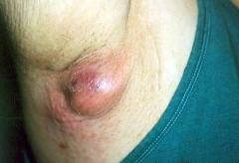
Гидраденит
Гидраденит (народное название «Сучье вымя») гнойное воспаление апокриновых потовых желез.
Возбудитель: стафилококки, стрептококки, Escherichia coli, Proteus mirabilis Pseudomonas aeruginosa.
Путь :Бактерии проникают в потовые железы через их выводные протоки лимфогенным путём, а затем через железы, окружающую жировую клетчатку

Slide 30
Клиническая картина
В большинстве случаев гидраденит бывает односторонним, но встречаются и двусторонние поражения. В начале развития гидраденита (стадия инфильтрации) в коже появляются отдельные плотные узелки небольшого размера. Они сопровождаются зудом и легкой болезненностью, увеличивающейся при надавливании на узелок. Узелки быстро увеличиваются в размерах и превращаются в большие (до 1,5 см) плотные спаянные с кожей узлы грушевидной формы. Они выступают над поверхностью кожи, напоминая соски. Кожа в месте образования узлов приобретает красно-синий цвет, возникает отечность, отмечается сильная болезненность. Увеличиваясь, отдельные узлы гидраденита могут сливаться друг с другом, образуя разлитой инфильтрат плотной консистенции, имеющий дискообразную форму и схожий с картиной флегмоны. При этом сильная боль отмечается не только при движении пациента, но и в покое.
В дальнейшем происходит постепенное размягчение центральной части узлов и вскрытие гидраденита с выделением гноя, по своей консистенции напоминающего густую сметану. Гнойные массы могут содержать примесь крови. Особенностью, отличающей гидраденит от фурункула, является отсутствие некротического стержня. Вскрытие узла гидраденита обычно происходит через 7-10 дней после его возникновения и сопровождается улучшением общего состояния и уменьшением болезненности. На месте вскрывшегося узла образуется язва, которая затем заживает, оставляя после себя втянутый рубец.
Полный цикл развития гидраденита занимает примерно 2 недели. Но на ряду с уже рубцующимися образованиями, могут нагнаиваться вовлеченные в воспалительный процесс рядом расположенные потовые железы. Гидраденит принимает затяжное или хроническое рецидивирующее течение, при котором обострения могут возникать десятки раз.

Slide 31
Лечение
В начале заболевания лечение консервативное. В области поражения сбривают волосы, кожу обрабатывают антисептическими растворами (96% этиловым спиртом, 3% раствором бриллиантового зеленого и др.). Показаны сухое тепло, УВЧ, ультрафиолетовое облучение, повязки с 5—10% синтомициновой эмульсией, мазями левосин, левомеколь, эритромициновой мазью и др.
При расплавлении воспалительного инфильтрата лечение оперативное — вскрытие абсцесса и дренирование гнойной полости, повязки с 10% раствором хлорида натрия и антисептиков. При длительном и безуспешном лечении гидраденита и угрозе развития сепсиса иссекают одним блоком всю пораженную кожу подмышечной области вместе с подкожной клетчаткой.
Целесообразно во время лечения применять ультрафиолетовое облучение крови для стимуляции клеточного и гуморального иммунитета.

Slide 32
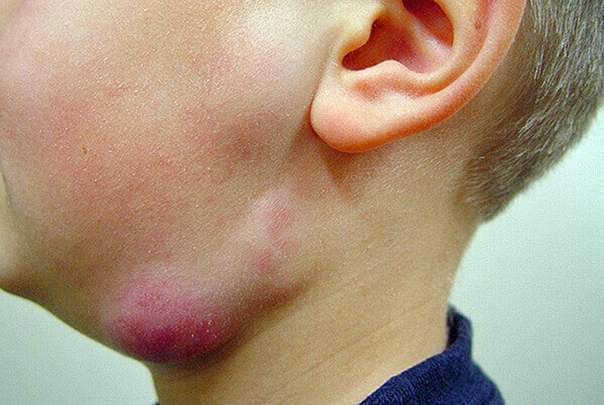
Лимфаденит
Воспаление лимфатических узлов
Этиология: кокковая флора.
Путь проникновения: лимфогенный
В подавляющем большинстве случаев лимфаденит возникает как осложнение хирургического инфекционного процесса, в том числе, нередко, лимфангита.
Наиболее частая форма: острый простой лимфаденит.

Slide 33
Клиника
Наличие боли, явлений воспаления в виде отека, припухлости, увеличения узлов, симптомов интоксикации.
При гнойном лимфадените – выраженная интоксикация, высокая температура, наличие местно симптомов флюктуации.
Возможные осложнения гнойного лимфаденита – тромбофлебит магистральных вен и сепсис.

Slide 34
Лечение
Постельный режим.
Санация источника инфекции.
Антибиотикотерапия, антибактериальная терапия, детоксикация.
Местно при абсцедировании – вскрытие и дренирование гнойника.

Slide 35
Хронический лимфаденит
Эксудативная форма хронического лимфаденита протекает без выраженных симптомов инфекционного токсикоза. При этом превалируют местные симптомы. При данной форме формируется воспалительная киста на месте лимфатического узла. Продуктивное воспаление хронического лимфаденита (склерозирующая форма) характеризуется развитием соединительной ткани на месте лимфоузлов, которая постепенно замещается плотной фиброзной тканью, иногда с элементами петрификации – обызествления.

Slide 36
Лечение
Эксудативная форма на ранних этапах противовоспалительная консервативная, при образовании кисты – вскрытие последней с иссечением стенок, узлов и клетчатки.
При склерозирующем лимфадените – консервативное.

Slide 37
Абсцесс
Ограниченное гнойное воспаление, формирующееся вследствие расплавления тканей и образования пиогенной капсулы.
Этиология – стафилококк, стрептококк, кишечная палочка, протей, бактероиды, микробные ассоциации.
Патогенез – абсцесс в большинстве случаев возникает вследствие экзогенной контаминации, но может быть и результатом эндогенной. Они наиболее часто развиваются в подкожной клетчатке и мышечной ткани, но может возникнуть в любом органе и ткани
Причины:
Открытые повреждения.
Инородные тела.
Инъекции, блокады, пункции.
Гематомы, серомы.
Гнойно-воспалительные процессы (сепсис, гематогенный остеомиелит, гнойный лимфаденит, гнойный лимфангит, гнойный тромбофлебит, фурункул, карбункул и др.)

Slide 38
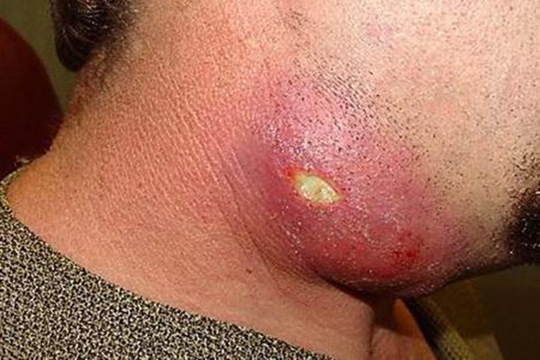
Клиническая картина
Над областью гнойника, как правило, отмечается явная припухлость и гиперемия кожи. Однако, при глубоком расположении абсцесса эти симптомы отсутствуют.Важным признаком абсцесса, при наличии других симптомов острого воспаления, является симптом флюктуации, симптом зыбления, которые обусловлены наличием жидкости (гноя), заключенной в полость с эластичными –стенками, которая (жидкость) передает толчок в виде волны от одной стенки по всем направлениям. Этот симптом отсутствует, когда стенка очень толстая, а полость абсцесса небольшая или находится в глубине. Существенную помощь в диагностике может оказать пункция полости абсцесса толстой иглой. При значительных скоплениях гноя обычно бывает выраженная общая реакция – повышение температуры тела, слабость, потеря аппетита, изменение состава крови и др. При хроническом абсцессе признаки острого воспаления могут полностью отсутствовать. Необходимо дифференцировать обычный абсцесс от холодного, т.е. натечника туберкулезного происхождения, характеризующегося наличием основного очага туберкулеза, медленным развитием, отсутствием острых воспалительных явлений. Абсцесс следует также дифференцировать с гематомой, аневризмой, сосудистыми опухолями.

Slide 39
Лечение
1.Хирургическое - вскрытие и дренирование сформировавшегося абсцесса.
2.Антибактериальная и детоксикационная терапия.

Slide 40
Лечение.
Диагноз абсцесса служит показанием для оперативного вмешательтва, целью которого, независимо от локализации гнойника, является вскрытие, опорожнение и дренирование его полости под общей анестезией. Не подлежат вскрытию холодные абсцессы туберкулезной этиологии вследствие неизбежно возникающей при этом суперинфекции гноеродной флорой. При абсцессах внутренних органов перспективным методом лечения является интервенционная сонография – пункция абсцесса с аспирацией гноя и последующим введение в полость абсцесса антибиотиков или его дренирование под контролем УЗИ.
Для вскрытия абсцесса выбирают кратчайший оперативный доступ с учетом анатомо-топографических особенностей. Для этого нередко вскрывают абсцесс по игле – первоначально пунктируют абсцесс, затем по игле рассекают ткани. При вскрытии гнойника по возможности подходят к его нижнему полюсу, чтобы создать хорошие условия для дренирования. Разрез должен быть широким, гной и некротические ткани удаляют, полость абсцесса обследуют пальцем, разделяя перемычки и удаляя секвестры. Следует избегать грубых манипуляций, нарушающих пиогенную мембрану. Полость промывают антисептиком. Необходимости в остановке кровотечения как правило нет, так как сосуды, расположенные в очаге воспаления, тромбированы. Полость абсцесса дренируют одним из известных методов дренирования. Если предполагается недостаточность опорожнения через основной разрез, делают контратертуру. После вскрытия лечение абсцесса проводится по принципу лечения гнойных ран с учетом фазности течения раневого процесса. Хорошие результаты дает иссечение абсцесса в пределах здоровых тканей и наложение первичного шва, что позволяет добиться лучшего косметического эффекта. Однако, этим методом возможно оперировать лишь небольшие абсцессы. Кроме местного, назначают общее лечение – антимикробные препараты. Дезинтоксикация, иммуностимулирующие и др.

Slide 41
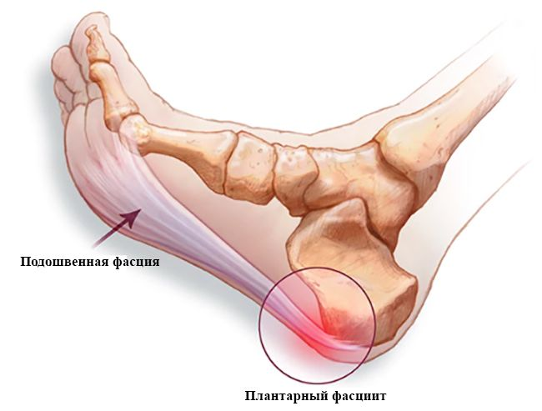
Подошвенный фасциит
Подошвенный фасциит – это заболевание, характеризующееся воспалительным процессом фасций, которые покрывают мышцы, соединяющие пяточную кость и пальцы ног.. Такое заболевание чаще всего диагностируется у тех, кто занимается профессиональным бегом, много ходит, и имеет работу связанную с постоянным пребыванием на ногах.
Причины:
Профессиональные занятия танцами;
Бег на длинные дистанции;
Анатомические особенности стопы (плоскостопие, высокий свод стопы, лишний пронация стопы);
Избыточный вес;
Остеохондроз;
Артриты и артрозы нижних конечностей;
Заболевания сосудов;
Длительное стояние на ногах, что характерно для учителей, хирургов, продавцов и для многих других профессий;
Ношение неправильной обуви, особенно если она имеет тонкую подошву;

Slide 42
Симптомы
Боль в пятке, возникающая утром после сна и затем постепенно стихает;
Боль в пятке, возникающая при длительной нагрузке на ноги;
Ощущение жара и тяжести в ноге;
Иногда возникают боли в области обеих голеней, свода стопы и большого пальца;

Slide 43
Основные методы лечения
Ударно-волновая терапия
PRP- терапия
Neurac терапия
Декомпрессионная кинезотерапия
Кинезиотейпирование

Slide 44
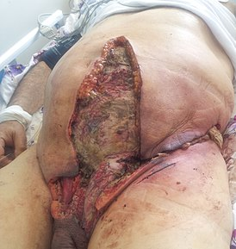
Гангрена Фурнье
Гангрена Фурнье (от греч. gangraiпа — «омертвение», «некроз») — быстро прогрессирующая гангрена мошонки.
Возбудитель: стафилококковые или стрептококковые бактерии, энтеробактерии, анаэробные бактерии.
Вызывает некроз тканей кожи, подкожной клетчатки и мышечной стенки.
Летальность зависит от площади поражения и достигает 30-40 % (до 60-90 %, если поражены одно или оба яичка). Впервые описана в 1883 году французским врачом Ж.-А. Фурнье. [Информационный центр MedKurs. Гангрена мошонки].

Slide 45
Патогенез
Определенное значение в патогенезе Болезни Фурнье (БФ) придается анатомическим особенностям наружных половых органов: эпителиальный покров рыхлый; слой эпидермиса тоньше, чем на других участках кожи; подкожная клетчатка развита слабо и представлена рыхлой жировой тканью; в толще кожи располагается значительное количество сальных и потовых желез; на коже промежности и мошонки имеются волосяные фолликулы.
Все указанные факторы создают благоприятные условия для персистенции различных микробиологических агентов. Кровоснабжение мошонки представлено густой венозной и скудной артериальной сетью. При воспалении, отеке создаются условия для замедления венозного кровотока, внутрисосудистого стаза и тромбофлебита, что еще более ухудшает кровоснабжение органа и ведет к ишемии пораженных тканей. Патологический процесс распространяется вдоль по фасциям — поверхностной и глубокой, вызывая тромбоз сосудов с последующей гангреной кожи. Морфологически в оболочках мошонки обнаруживается картина гнойного воспаления с участками некроза, отек с лейкоцитарной инфильтрацией и образованием микроабсцессов.
Также предрасполагающими факторами являются некоторые сопутствующие заболевания: сахарный диабет, ожирение, цирроз печени, патология сосудов области таза, злокачественная опухоль, алкоголизм, наркомания, прием глюкокортикоидов, состояние после химиотерапии, алиментарная недостаточность.

Slide 46
Клиника
Тяжесть системных проявлений коррелирует с объемом поврежденных тканей и может варьировать от легкой слабости до септического шока. Однако чаще всего БФ протекает со всеми признаками интоксикации — лихорадка, слабость, вялость. А также яркими местными симптомами — возможно изъязвление в области головки полового члена или мошонки. За несколько часов кожные покровы становятся ярко гиперемированными и быстро некротизируются, также может отмечаться болезненность и затруднение при мочеиспускании.
Параклинически отмечается выраженный лейкоцитоз, нейтрофилез со сдвигом влево, анемия, лимфопения. Длительность заболевания обычно не превышает 5–8 дней. Встречаются и молниеносные и медленно прогрессирующие формы БФ. Может преобладать некроз, воспаление или образование газа. При своевременно начатой терапии на месте некроза формируются рубцы с деформацией половых органов. Однако часто БФ заканчивается летально. Часто диагноз ставят несвоевременно: причинами могут быть ожирение, скрытие пациентом жалоб на боли в гениталиях, а также отсутствие обследования половых органов.

Slide 47
Лечение
Пациент с диагностированной БФ должен наблюдаться в палате интенсивной терапии хирургического отделения. Антибактериальная терапия проводится препаратами широкого спектра, включающего основных вероятных возбудителей: S. aureus, S. pyogenes, анаэробы и энтеробактерии. Чаще всего монотерапия проводится защищенными пенициллинами или карбапенемами. Комбинированная терапия обычно включает клиндамицин и ципрофлоксацин, также возможна комбинация цефалоспоринов III–IV поколения с метронидазолом. Параллельно с проведением антибактериальной терапии начинается подготовка к оперативному лечению — иссечению некротизированных тканей. При БФ высока вероятность того, что потребуются повторные вмешательства. Изредка возникает необходимость в наложении колостомы, чаще эпицистостомы. После формирования грануляционной ткани производится реконструктивное оперативное лечение: кожная пластика местными тканями, расщепленная аутодермопластика, мышечная пластика, стебельчатая пластика и комбинированные методы. После окончания реконструктивного этапа пациенты жалуются на боль в области гениталий из‑за формирования рубцовой ткани. Обширное иссечение может привести к нарушению оттока лимфы и таким образом к рецидивирующему отеку в области гениталий. Тщательное обследование пациента и своевременно начатое лечение увеличивает шансы на благоприятный прогноз. Однако это заболевание по‑прежнему остается крайне опасным и недостаточно изученным

Slide 48
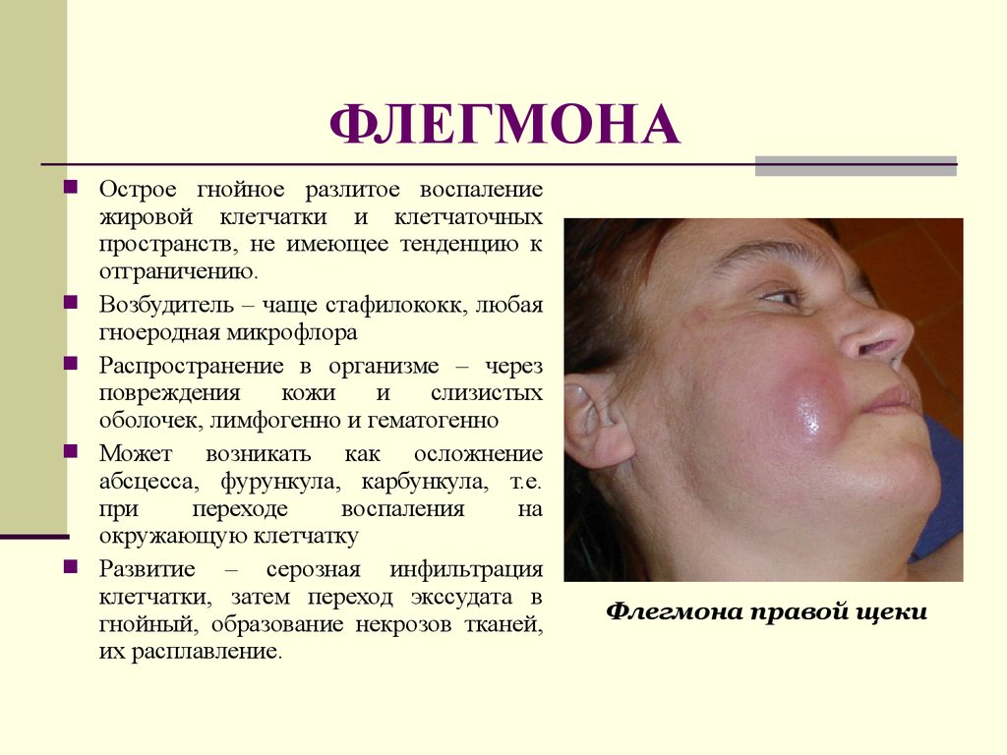
Флегмона
Острое разлитое неограниченное гнойное воспаление клетчаточных пространств (подкожного, межмышечного, забрюшинного и др.). В отличие от абсцесса, при флегмоне процесс не ограничивается, а распространяется по рыхлым клеточным пространствам.
Этиология – стрептококк, кишечная палочка, протей, бактероиды, микробные ассоциации и анаэробная и неклодистридиальная флора.

Slide 49
Патогенез
Контаминация, чаще всего экзогенная, но возможна и эндогенная.
Причины, способствующие развитию флегмоны:
1. Открытые и закрытые повреждения с размозжением тканей, кровоподтеками и гематомами.
2. Инъекции, блокады.
3. Умышленное введение некоторых химических веществ (керосин, бензин, скипидар).
4. Гнойно-воспалительные процессы (сепсис, остеомиелит, тромбофлебит, абсцесс, карбункул и др.).
Воспалительный экссудат распространяется по клетчатке, переходя из одного фасциальнго футляра в другой через отверстия для сосудисто-нервных пучков. Раздвигая ткани, сдавливая и разрушая сосуды, гной приводит к некрозу тканей.
В зависимости от локализации выделяют эпифасциальную и субфасциальную (межмышечную) флегмону.
При некоторых локализациях флегмона носит специальное название (паранефрит, парапроклит, параколит, параметрит и др.). Чаще флегмона локализуется в подкожной клетчатке, что связано со слабой сопротивляемостью последней инфекции, с частой травматизацией и большой возможностью инфицирования. В особую группу выделяют постинъекционные флегмоны. Их возникновению способствует:
- введение в ткани гипертонических растворов (50% раствор анальгина, 25% раствор сульфата магния, 24% раствор кордиамина и др.), которые могут вызвать в тканях некроз.;
- нарушение правил асептики и антисептики при выполнении инъекций;
- нарушение техники введения лекарственных средств (недостаточно глубокое введение лекарств, напряжение мышц в момент инъекции).

Slide 50
Клиника
Обычно клиническая картина флегмоны характеризуется быстрым появлением и распространением болезненной припухлости, разлитым покраснением кожи над ней, высокой температурой, болями, нарушением функции пораженной части тела. Припухлость представляет собой плотный инфильтрат, который затем размягчается. Появляется флюктукация. Часто встречаются быстро прогрессирующие флегмоны, захватывающие обширные участки подкожной, межмышечной клетчатки, сопровождающиеся тяжелой интоксикацией.
Характерно наличие общих явлений, обусловленных интоксикацией – высокая температура тела, головные боли, озноб, общее недомогание, в тяжелых случаях – нарушение сознания, высокий лейкоцитоз, нейтрофильный, со сдвигом влево, токсическая зернистость лейкоцитов.

Slide 51
Лечение
Всегда проводится в условиях стационара хирургического отделения. Большинство больных оперируют под наркозом сразу при поступлении. Однако, при тяжелой интоксикации предварительно проводится предоперационная подготовка в течение 2-3 часов.
Используют широкое рассечение кожи и подкожной клетчатки несколькими разрезами на всю глубину инфильтрата, при межмышечной флегмоне – широкая фасциотомия. В ранней стадии заболевания при разрезе ткани серого цвета, отделяемое скудное, серозно-геморрагического или серозно-гнойного характера. При значительном расплавлении тканей из операционной раны выделяются гнойно-геморрагический или гнойный экссудат желто-коричневого цвета, иногда со зловонным запахом. Границы некротических тканей практически не определяются, поэтому производится их частичное иссечение. Вскрываются все затеки. Затем производится промывание растворами антисептиков и широкое дренирование флегмоны.
Обязательна иммобилизация. Дальнейшее местное лечение – по общепринятым принципам лечения с учетом фазы течения воспалительного процесса.
Общее лечение – антимикробная терапия, интенсивная дезинтоксикационная терапия.

Slide 52
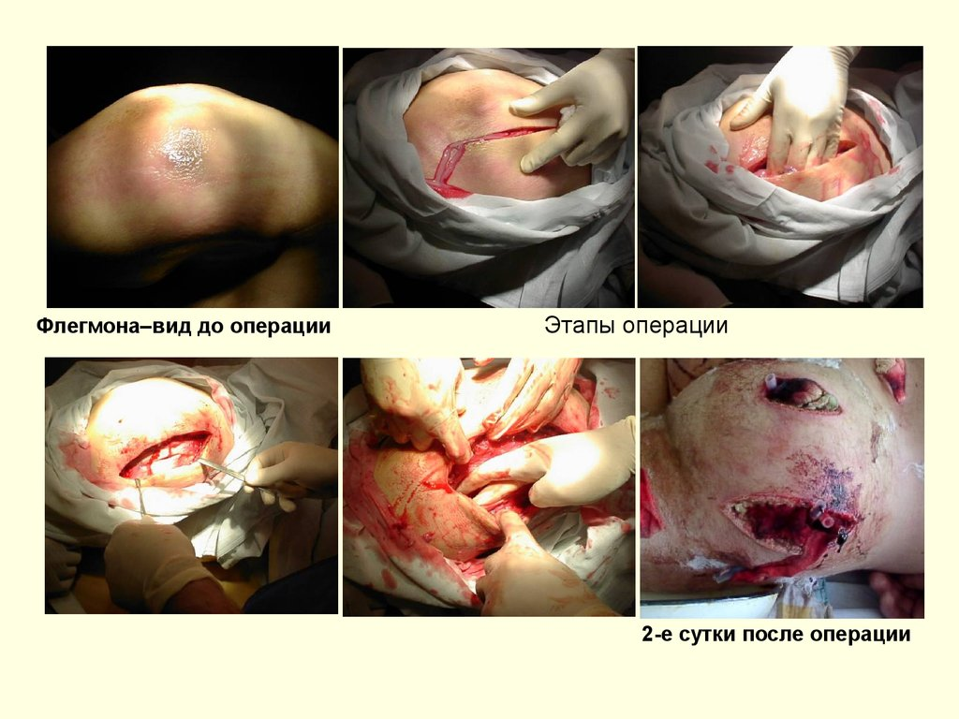

Slide 53
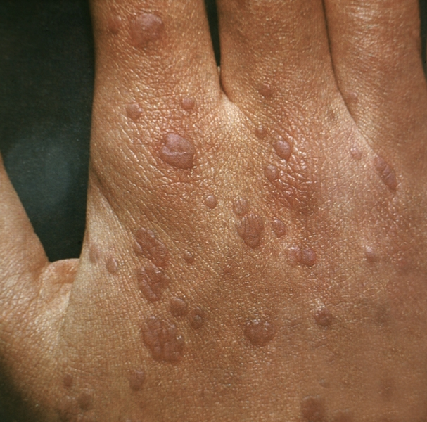
Пиомиозит
Пиомиозит - это первичная острая бактериальная инфекция скелетных мышц.
Этиология: основной возбудитель - S.аиrеиs, реже - S. рпеитоnае и Е. соli.
Локализация: мышцы бедра, ягодичные мышцы, мышцы верхнего плечевого пояса.

Slide 54
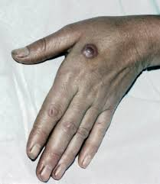
Клиника
В типичных случаях наблюдается постепенное нарастание локального болевого синдрома в области пораженной мышцы, сопровождающееся отечностью и напряжением. Несколько позже появляется SIRS.

Slide 55
Лечение
Оперативное – некрэктомия некротизированных мышечных массивов, антибактериальная и детоксикационная терапия.

Slide 56
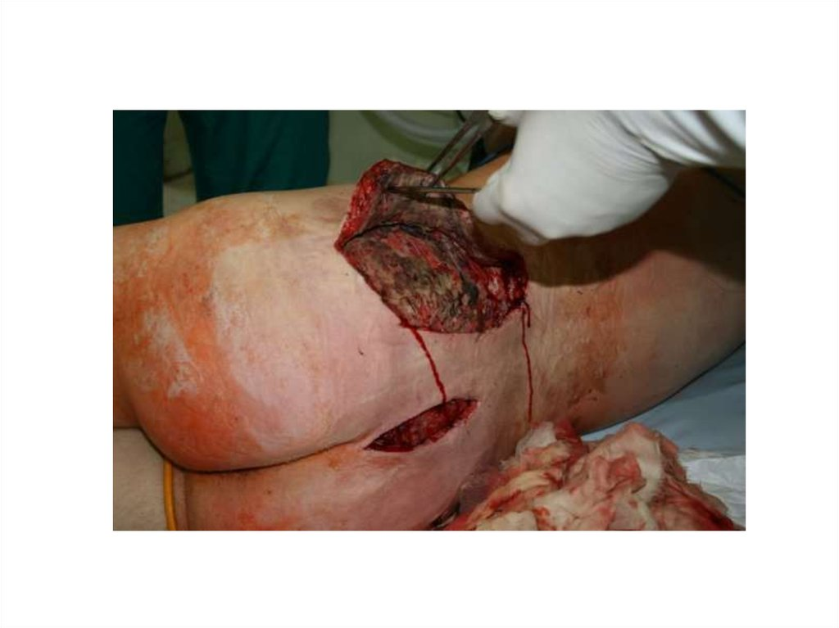
Мионекроз ("газовая гангрена")
Быстро распространяющийся некроз мышечных структур, вызванный возбудителями рода Сlostridiae и сопровождаемый выраженной токсемией.
Предрасполагающие факторы ранения и травмы, огнестрельные и минновзрывные.
Этиология: все возбудители рода Сlostridiae (С1. perfringens - 80-90% , С1. поvy
0 - 40%, Сl.sерtiсит- 5 - 20%).
Для развития клостридиального мионекроза важными являются три условия.
1)загрязнение раны средой, содержащей представителей рода Сlostridiae (почва, экскременты);
2)некротизированные или пребывающие в парабиозе ткани;
3)присутствие в ране инородных тел - обрывки одежды, вторичные ранящие снаряды и т.д.

Slide 57
Клиническая картина
Развивается чаще всего в течение 24 - 48 ч после ранения, течение может быть молниеносным (в первые 5 часов), встречается и более позднее развитие заболевания (через 72 часа и более).
Первым признаком является выраженный болевой синдром, не купирующийся даже наркотическими анальгетиками. Отмечается эйфория, неадекватная оценка состояния. Кожные покровы становятся бледно-розовыми, нарастает тахикардия, прогрессирует снижение артериального давления и почечная недостаточность. Типичным признаком является газообразование с быстрым распространением его по клетчаточным пространствам.

Slide 58
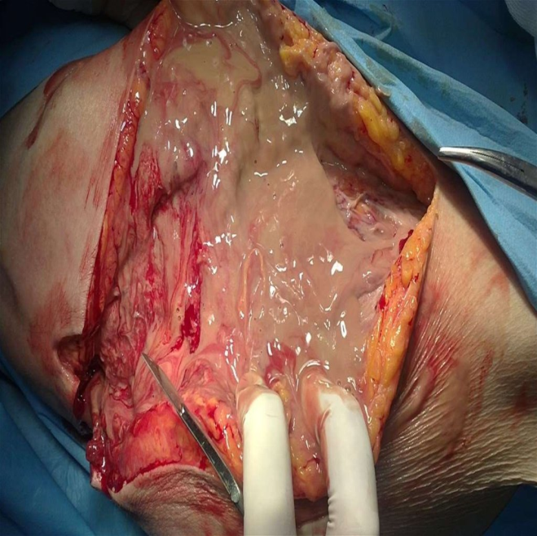
Неклостридиальный мионекроз
Чаще стрептококковый и стафилококковый мионекрозы.
Предрасполагающие факторы - ранения и травмы, чаще огнестрельные и минно-взрывные.
Протекает не столь агрессивно. При клостридиальном мионекрозе может присутствовать газообразование. В ране имеется небольшое количество экссудата с кисловатым запахом. Токсемия достигает выраженной картины только в терминальной фазе.
Лечение должно заключаться в хирургической обработке и всего комплекса мероприятий интенсивной терапии, направленных на стабилизацию больного.

Slide 59
Спасибо за внимание!

